Slide 1


Mind Sending
Supervisor: - Lam Huu Khanh Phuong
Members: - Ngo Minh Tan - Leader
- Nguyen Huu Thang
- Nguyen Luu Hong Son

Slide 2
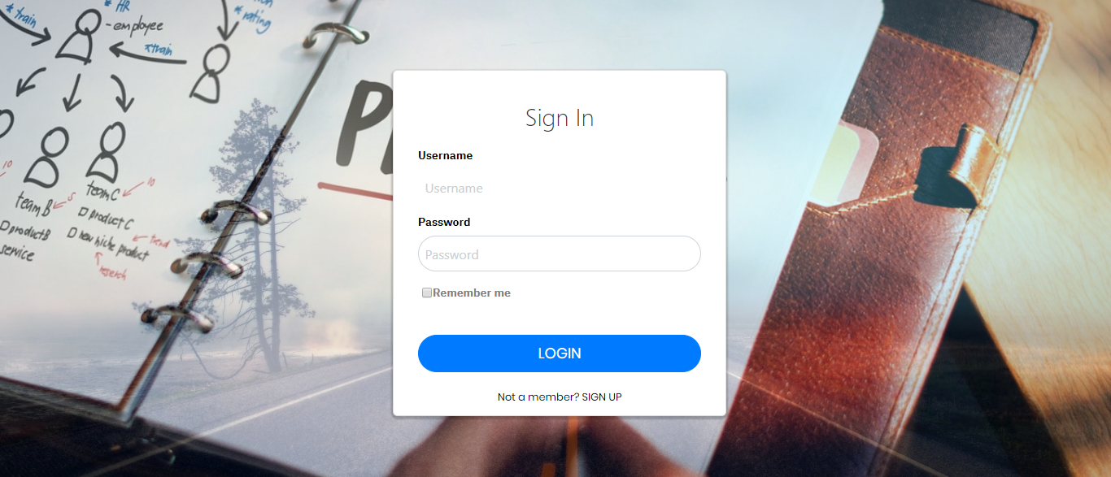
01
Introduction
02
Issues
03
CONTENT
Idea & Solution
04
algorithm
05
Outcome
06
Future Plan
07
Q & A

Slide 3
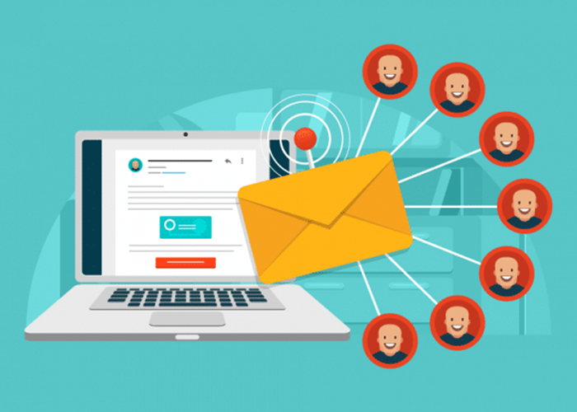
1. Introduction
What?
Why?
How?

Slide 4
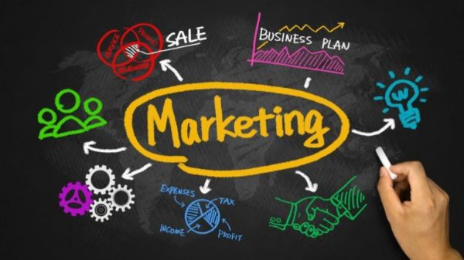
1. Introduction
What?
Why?
How?
Notes:
"Marketing là quá trình quản lý của doanh nghiệp nhằm phát hiện ra nhu cầu của khách hàng và đáp ứng các nhu cầu đó một cách có hiệu quả hơn so với các đối thủ cạnh tranh."

Slide 5
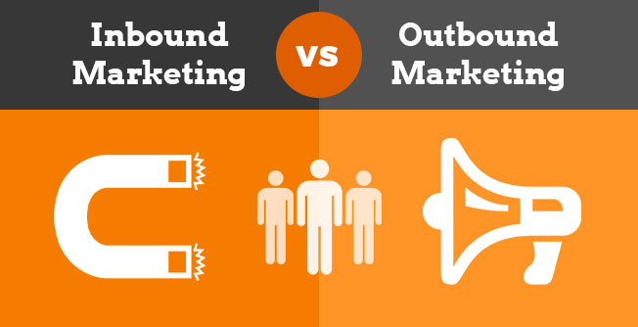
1. Introduction
Notes:
Outbound Marketing hay còn được biết tới là Marketingtruyền thống trong đó doanh nghiệp chủ động đi tìm kiếm khách hàng qua các kênh tiếp thị, quảng cáo nhằm gửi tới khách hàng thông tin về sản phẩm một cách đại trà. ...
Đắt đỏ
Vô cảm
Khó nhắm mục tiêu
Khó phân tích
Không hướng đến hành vi khách hàng hiện đại
Inbound marketing là chiến lược digital marketing tự nhiên, thu hút leads hoặc người mua đến với doanh nghiệp khi họ đang tìm kiếm giải pháp hơn là cạnh tranh để thu hút sự chú ý.
Để mang lại cho người dùng cảm giác vui vẻ, muốn họ chú ý đến thông điệp của bạn, bạn phải tạo content chất lượng và trải nghiệm tốt nhất. Để khiến người dùng thực sự muốn tìm kiếm và họ có thể tìm thấy khi họ muốn và cần nó.
Nếu khách hàng tiềm năng tìm bạn thông qua công cụ tìm kiếm, Facebook, youtube và hàng triệu kênh khác, thì sẽ tương tác với bạn theo từng mức độ. Họ bắt đầu thích thú hoặc cần gợi ý mua hàng từ doanh nghiệp bạn.

Slide 6
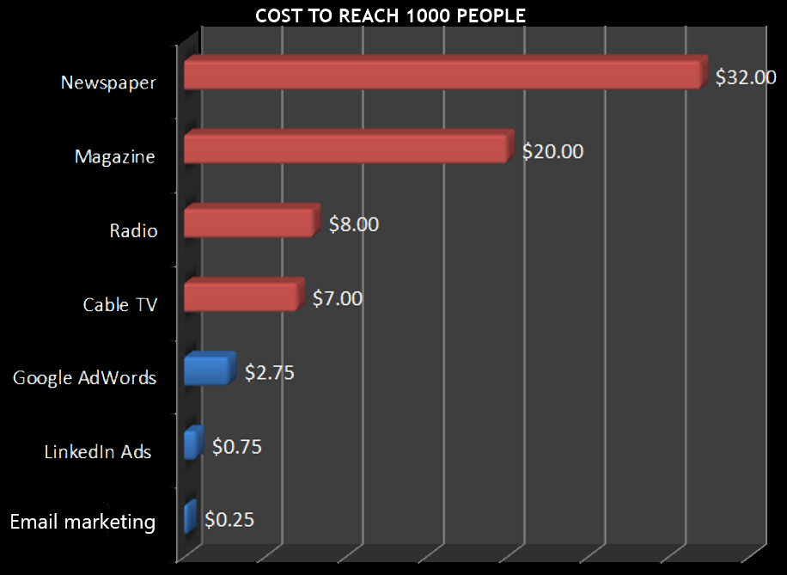
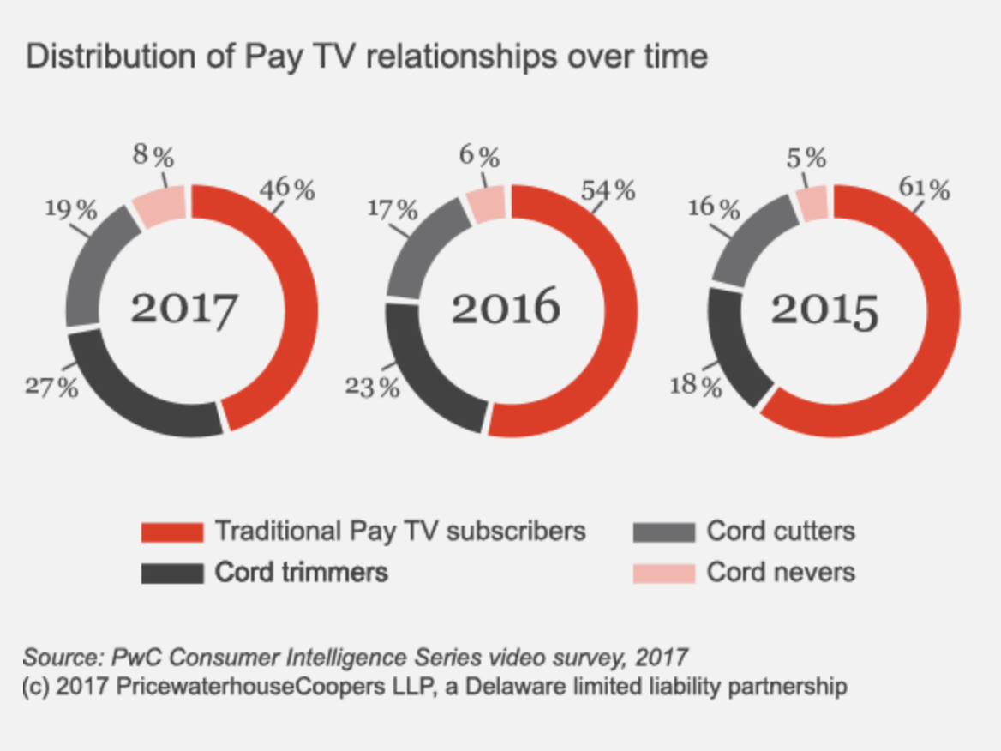
1. Introduction

Slide 7
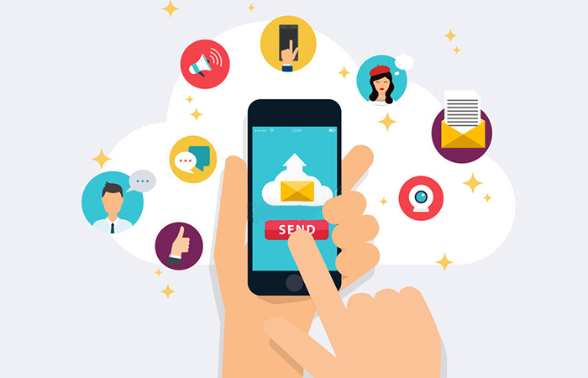
1. Introduction
email marketing is the use of email to promote your business. It is used to cultivate relationships with potential customers, keep current customers informed and updated on your brand, offer coupons to encourage customer loyalty, and more!

Slide 8
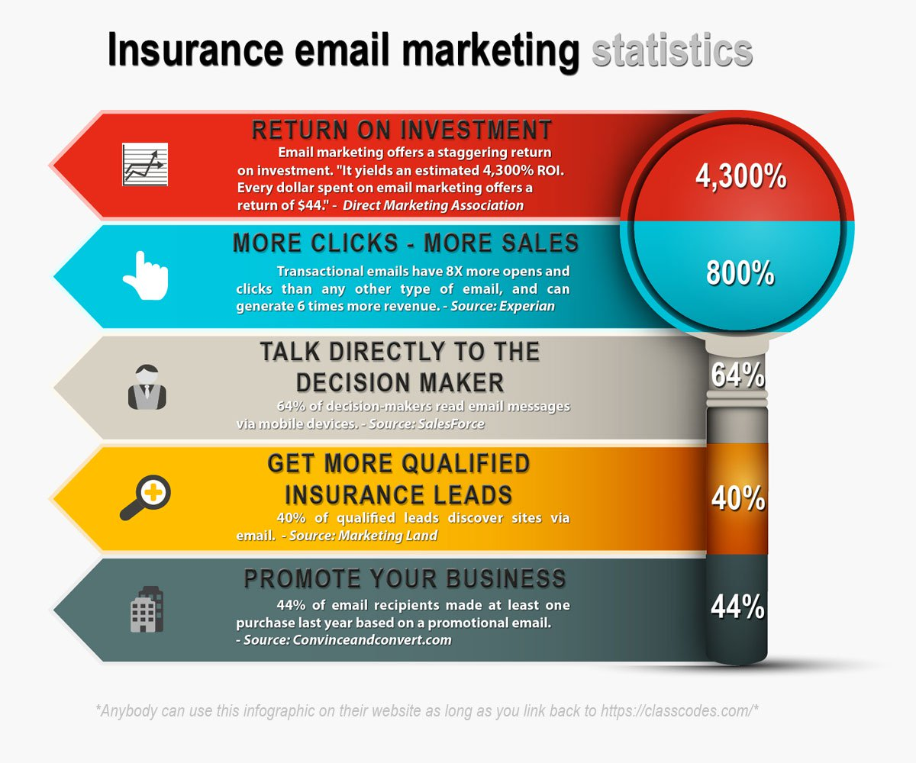
1. Introduction
What?
Why?
How?
Notes:
Tỉ lệ hoàn vốn cao, 4300%,
Giúp khách hàng dễ ra quyết định hơn
Thúc đẩy việc kinh doanh
Tỷ lệ tạo ấn tượng open và click cao hơn

Slide 9
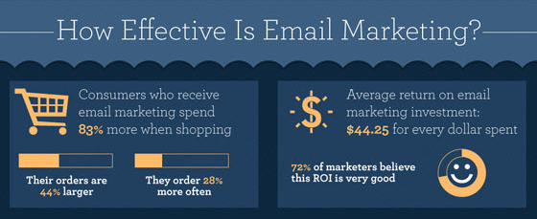
1. Introduction
What?
Why?
How?

Slide 10
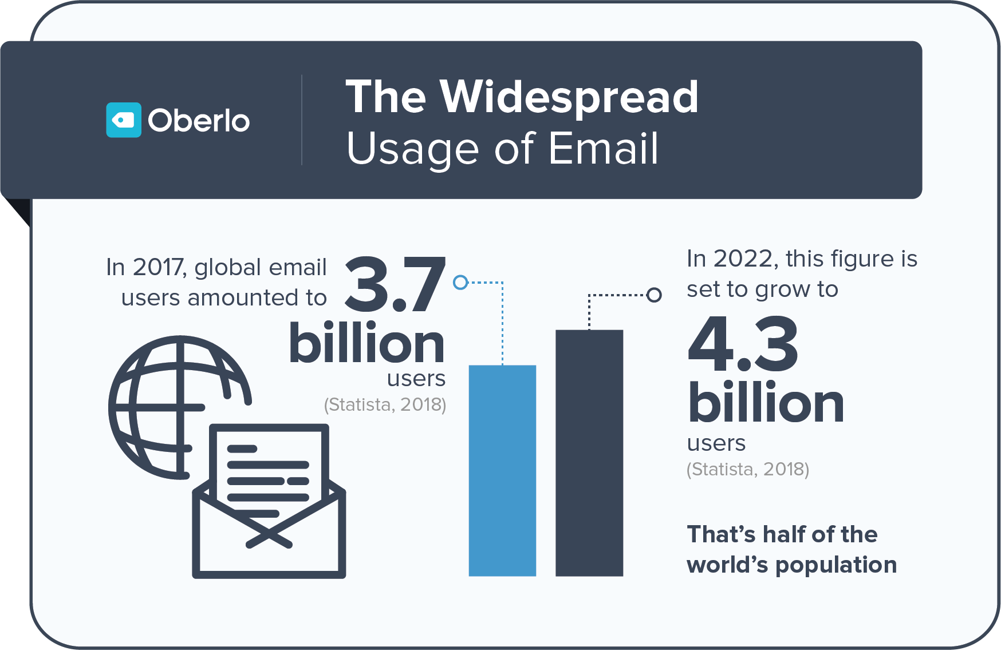
1. Introduction

Slide 11

Email marketing
Minimize the cost

Slide 12

Email marketing
High success rate

Slide 13
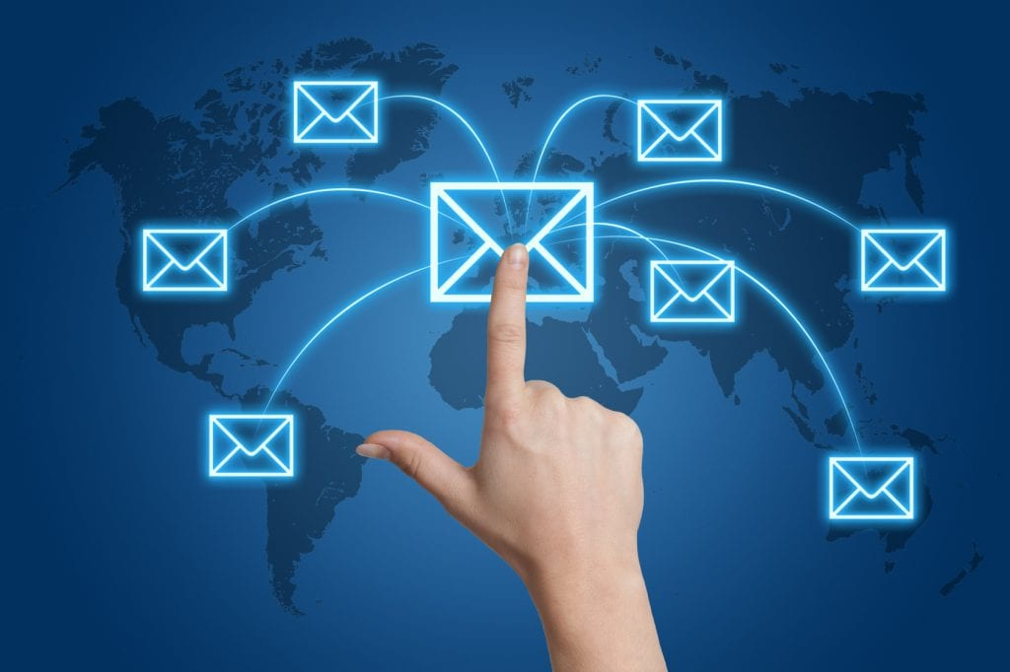
Email marketing
High speed and easy to use

Slide 14

Email marketing
Aim for the right target

Slide 15

Email marketing
Flexibility in design

Slide 16

Email marketing
Increase brand awareness and keep relationships with customers

Slide 17

2. Demo
20

Slide 18
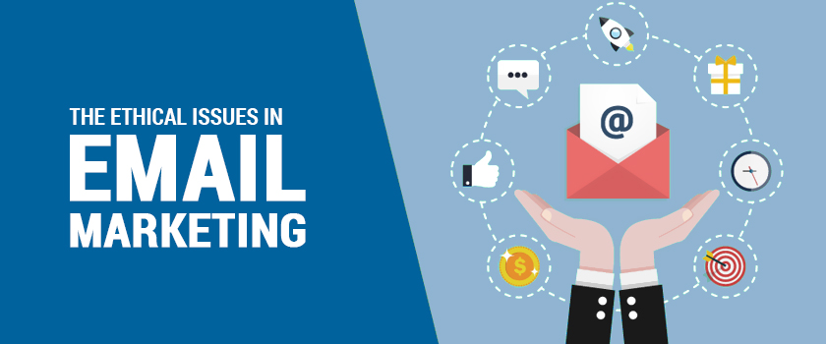
2. Issues
Low Delivery Rate
Low Open Rate
Low Click Rate
High Spam Rate
Low Active Ratio
Limited Post-Click Activity
Limited statistics

Slide 19
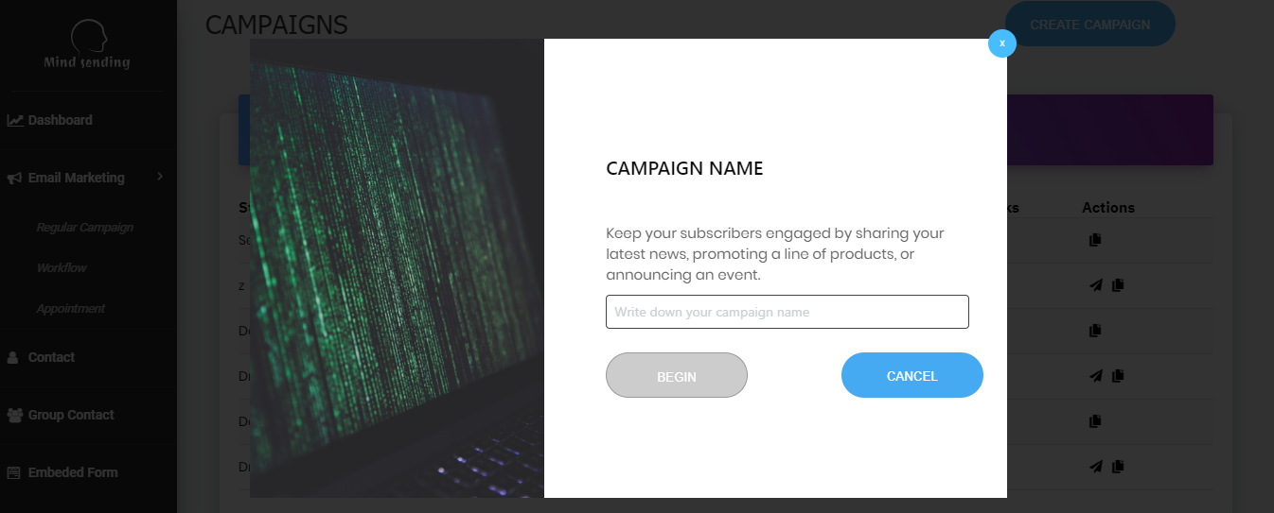
3. Idea & Solution
What?
Why?
How?

Slide 20
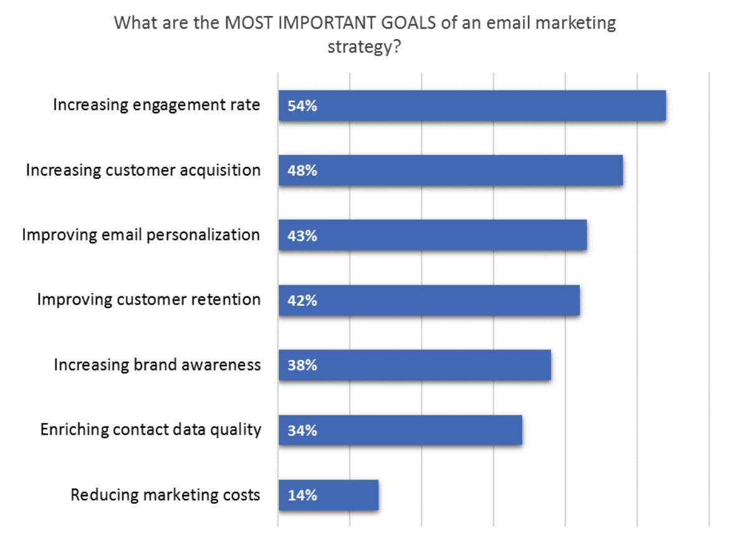
Idea & Solution

Slide 21
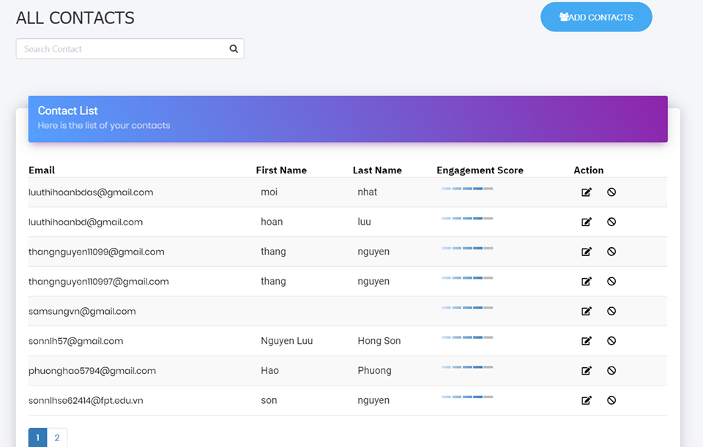
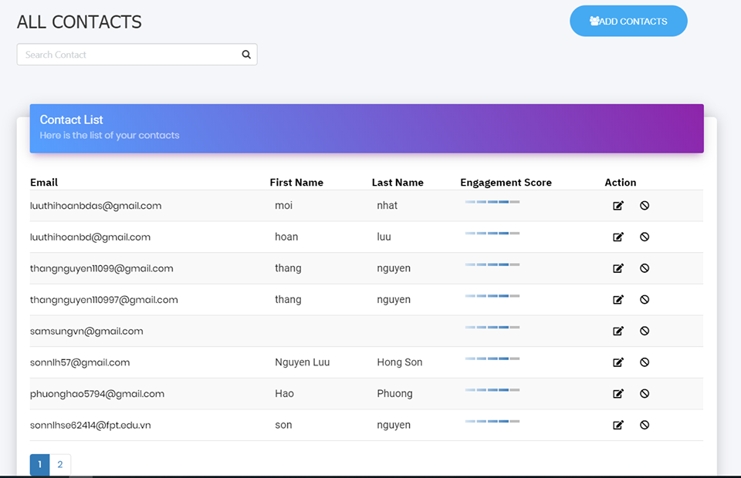
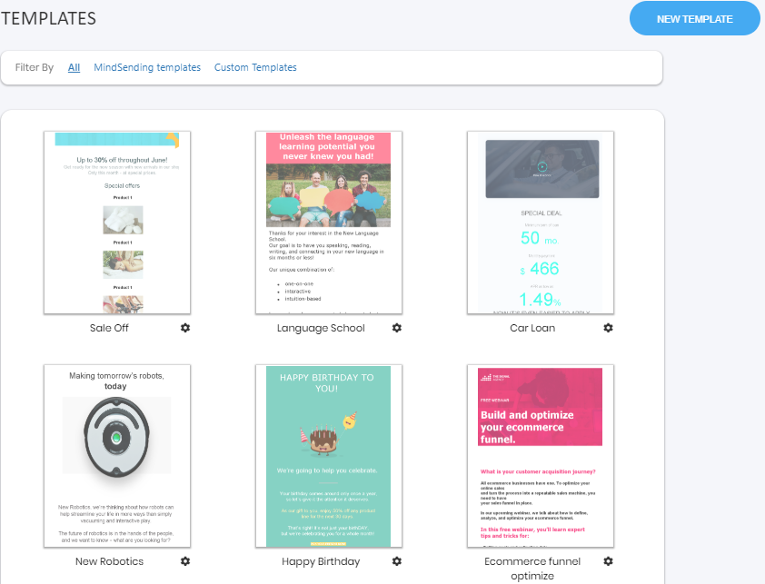
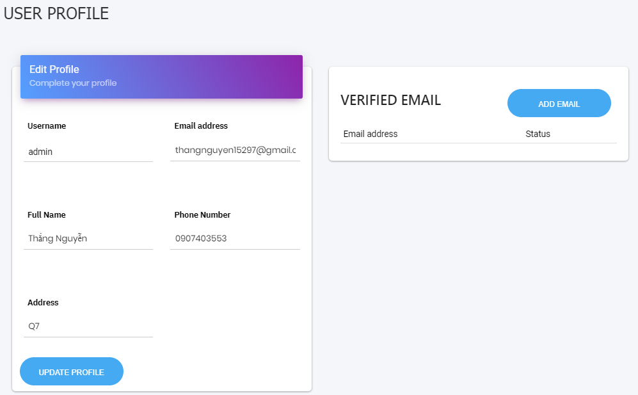





Contact
Add contact
Edit contact
View detail
Move to blacklist

Slide 22
Algorithm
$f\left(x\right)=a\left(x\right)+b$ $∀x ∈\{n\}$
a: total point after one day
d: point for current level of user

Slide 23
Algorithm
$f\left(x\right)=a\left(x\right)+b$ $∀x ∈\{n\}$
Open rate = $\frac{Total opens in one day}{Total emails that user receive}$
C$lick rate$= $\frac{\text{Total} \text{clicks} \text{in} \text{one} \text{day}}{Total emails that user receive}$
25

Slide 24
Algorithm
$f\left(x\right)=a(x)+b$ $∀x ∈\{n\}$
10%< Open rate < 25%
25%< Open rate < 75%
Open rate > 75%
+ 5 point
+ 10 point
+ 15 point
Open rate
10%< Click rate < 25%
25%< Click rate < 75%
Click rate > 75%
+ 10 point
+ 15 point
+ 20 point
Click rate

Slide 25
Algorithm
$f\left(x\right)=a(x)+b$ $∀x ∈\{n\}$
Opens > 3 in a row
+ 10 point
Opens
Clicks > 3 in a row
+ 20 point
Clicks

Slide 26
Algorithm
$f\left(x\right)=a(x)+b$ $∀x ∈\{n\}$
Delivery
Every mail is received
+ 2 point
Do not open email than 3 times
- 5 point
Opens

Slide 27
Algorithm
$f\left(x\right)=a(x)+b$ $∀x ∈\{n\}$
b = ( current level + 1 ) * ln( current level)
For example:
current level is 2
=> b = ( 2 +1 ) * ln(2)

Slide 28

Algorithm
Open rate
Click rate
Opens
Clicks
Opens
calculate
calculate
calculate
calculate
calculate
a(x)
Level 1 : 30 exp
Level 2: 65 exp
Level 3: 102 exp
Level 4: 247 exp
Level 5 : 534 exp
+ score
b = ( current level + 1 ) * ln( current level)
26

Slide 29
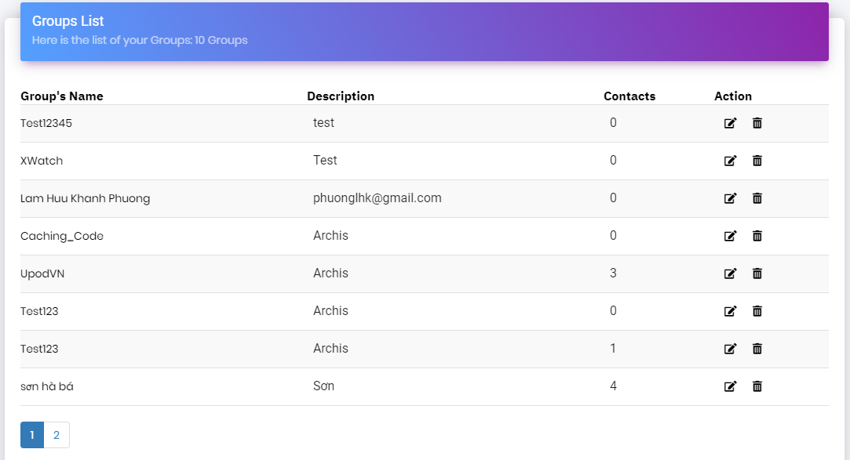
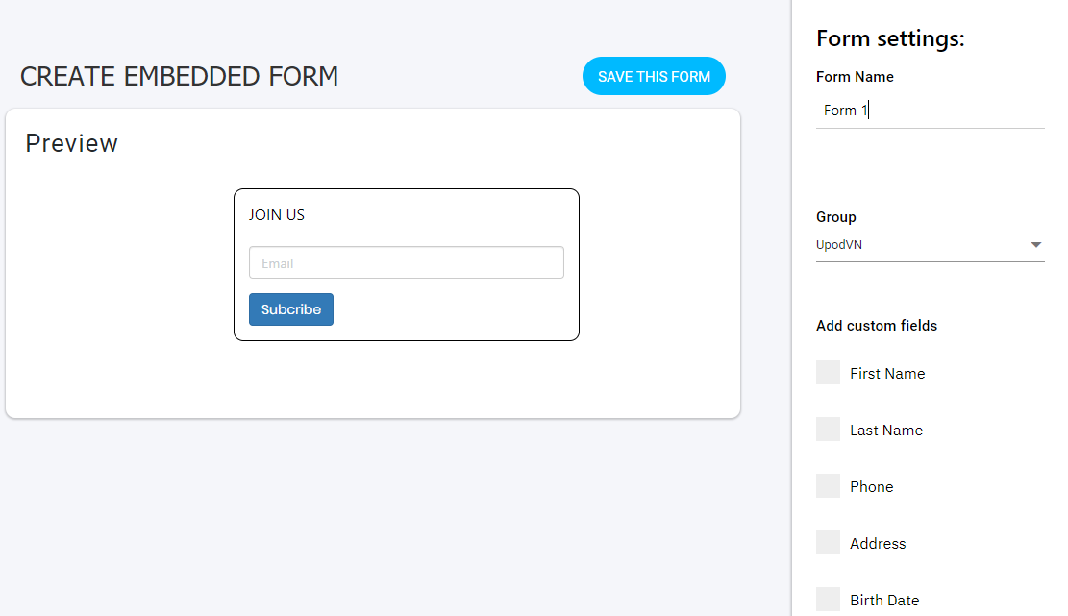
Group contact
Create group
Edit group
View detail
Create segment

Slide 30



User profile
Update profile
Add verify email

Slide 31
Template
Create template
Preview template
Edit template
Copy template

Slide 32
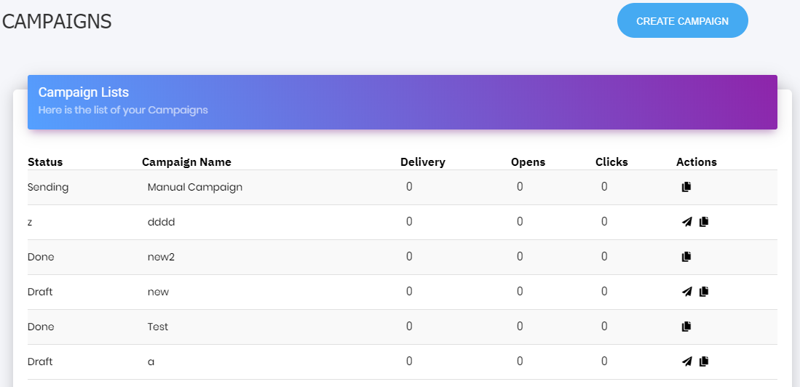
Regular campaign
Create campaign
Edit campaign
View detail
Copy campaign

Slide 33
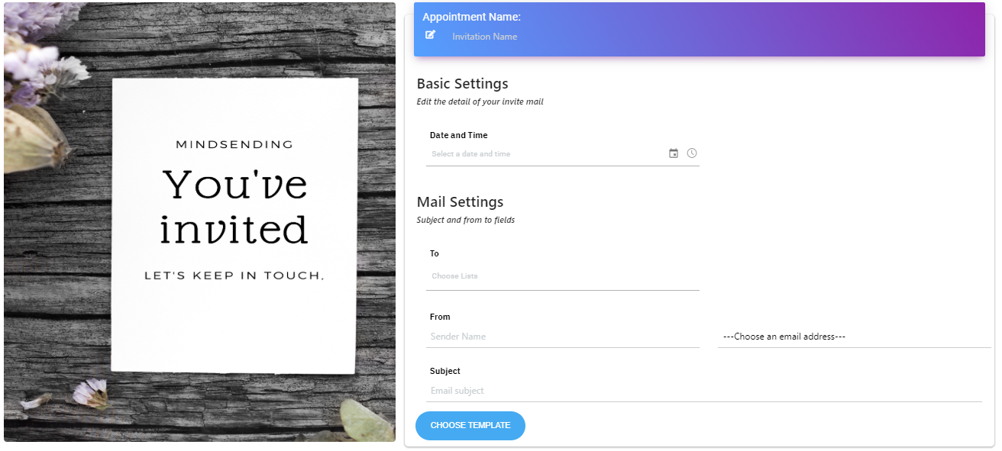
Appointment
Create appointment
Edit appointment
View detail

Slide 34
Embed form
Create form
Copy code
Preview form

Slide 35
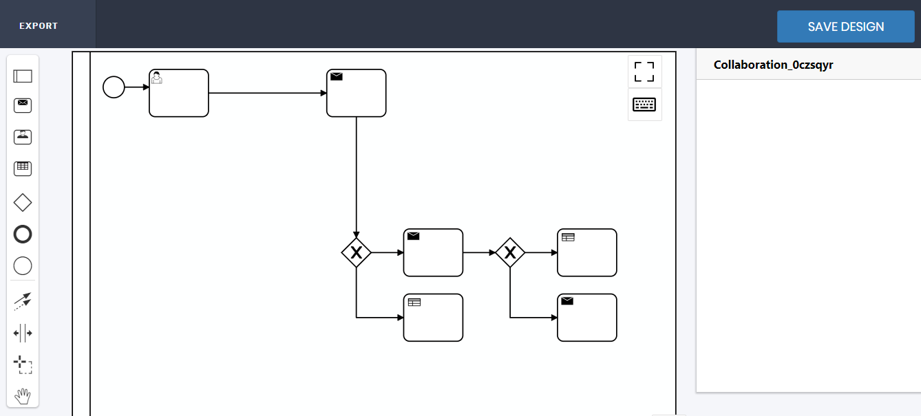
Workflow
Create workflow
View detail

Slide 36
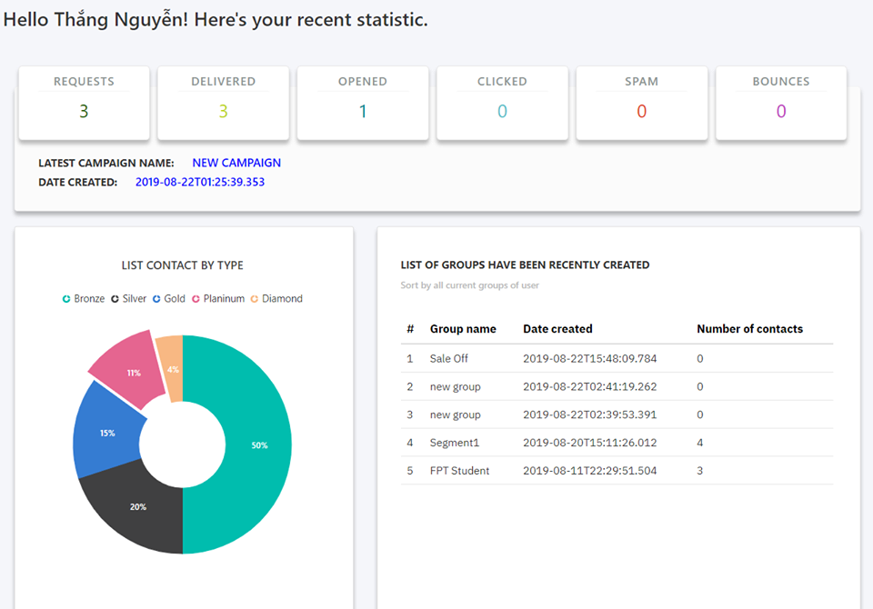
Dashboard
View detail

Slide 37



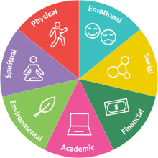













4. Outcome

Slide 38













5. Future Plan

Slide 39




Thanks for listening!

Slide 40
Q & A

